Slide 1
Esponenziale e logaritmo problemi e quesiti aperti

Slide 2
Attività. Problemi e quesiti aperti su esponenziale e logaritmo
Completa la risoluzione guidata di problemi e quesiti proposti nella scheda di lavoro.

Slide 3
Che cosa hai ottenuto

Slide 4
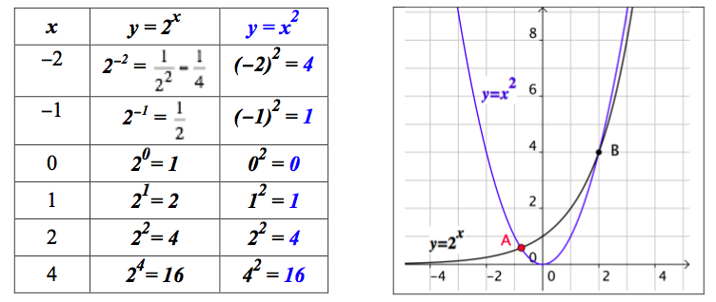
Quesito 1a

Slide 5
Quesito 1b

Slide 6
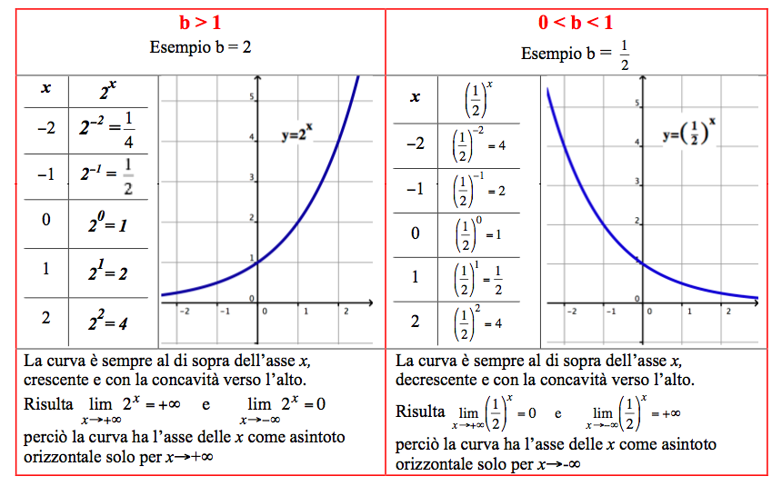
Quesito 2

Slide 7
Quesito 3

Slide 8
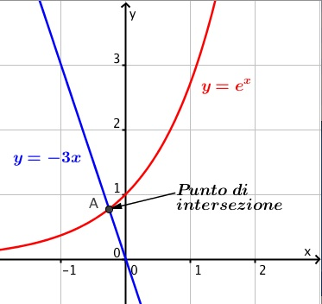
Quesito 4

Slide 9
Riflessioni sulla soluzione dei quesiti
Quest’ultimo quesito ha richiamato un procedimento grafico per risolvere equazioni, che può essere utile in molte occasioni.
Fissiamo l’attenzione su questo procedimento.

Slide 10
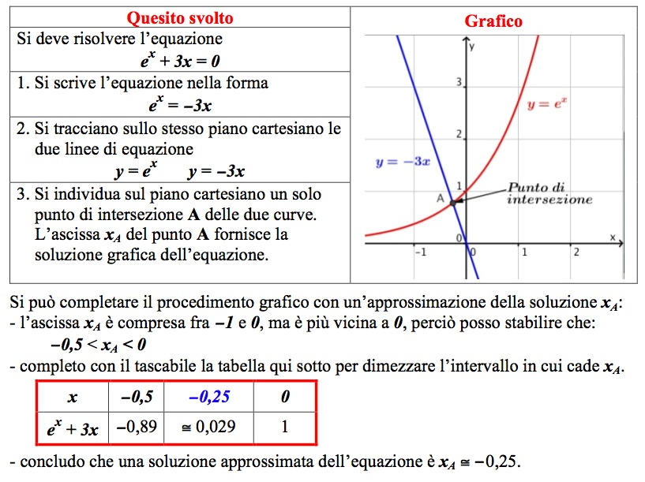
Risoluzione grafica di equazioni

